Slide 1
Интерактивный курс о вреде курения
для обучающихся 8-14 лет
«НЕТ – КУРЕНИЮ – скажи -
Свежим воздухом дыши!»
учитель начальных классов, к.п.н.
МАОУ СОШ № 48
Евдокимова Людмила Михайловна

Slide 2
Здравствуйте, дорогие ребята!
Я прилетел к вам в гости с далекой планеты СВЕЖИНКА. На нашей планете живут очень высокоразвитые и умные существа. Мы дышим свежим воздухом, кушаем свежие продукты, пьем свежую чистую воду, и сами всегда свежи и красивы. Каждый житель моей Свежинки является членом определенной организации, отвечающей за свежесть нашей планеты. Я – возглавляю организацию свежего воздуха, поэтому меня зовут: СВЕЖЕДУХ.
Прилетев на Землю, я был уверен, что все жители Земли свободно дышат свежим воздухом. Но, выйдя на улицу, я стал задыхаться. Сначала я не понял, в чем дело, но затем обратил внимание на людей с небольшими цилиндрическими палочками, из которых валил ядовитый серый дым. Любое существо должно было немедленно умереть, вдохнув дым из этих странных палочек. Но Земляне продолжали брать их в рот, дымить, отравляя себя и других. Позже я узнал, что люди на Земле курят, не заботясь о своем здоровье, здоровье других людей и всей своей планеты. И я решил немедленно броситься на помощь вам, Землянам.

Slide 3
Я постараюсь объяснить и показать, насколько вредно курение, как спасти свой организм и всю планету от едкого ядовитого дыма сигарет.
Итак, в ходе моего курса вы узнаете:
1. Почему люди курят?
2. Что такое сигарета?
3. Курить – здоровью вредить
4. Ядовитый дым
5. Секреты для девочек
6. Есть такой закон…
7. Как сказать «нет»
8. В свежем теле - свежий дух

Slide 4
Но сначала я хочу познакомиться с вами лично. Как меня зовут, вы уже знаете, а чтобы я узнал вас, ответьте на вопросы моей анкеты.

Slide 5
1. Почему люди курят?
Прочитайте внимательно статью, и вы узнаете о возможных причинах, почему люди начинают курить.
Пройдите тест, чтобы осознать свою подверженность этой страшной привычке.

Slide 6
2. Что такое сигарета?
Посмотрите видео о том, из чего состоят сигареты.
Рассмотрите документ и прочитайте внимательно, что входит в состав сигареты.
Выполните интерактивное задание «Состав сигарет».

Slide 7
3. Курить – здоровью вредить
Посмотрите мультфильм «Тайна едкого дыма».
Выполните викторину о вреде курения.

Slide 8
4. Ядовитый дым
Посмотрите мультфильм «Честное крокодильское».
Посмотрите видео о вреде «Пассивного курения».
Выполните задание «На какие органы влияет табачный дым».

Slide 9
5. Секреты для девочек
Прочитайте статью о вреде курения для организма девочек и женщин.
Посмотрите видео в этой же статье.

Slide 10
6. Есть такой закон
Изучите презентацию и познакомьтесь с законами о запрете курения.
Выполните тест, как хорошо вы поняли законы о запрете курения.

Slide 11
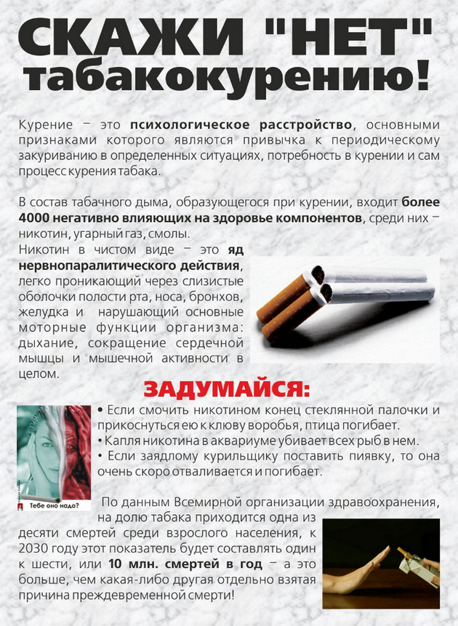
7. Как сказать «Нет!»
Прочитайте внимательно 50 способов, как сказать «НЕТ!», когда предлагают закурить.
Посмотри мультфильм
«Иван Царевич и Табакерка»

Slide 13
8. В свежем теле – свежий дух
Посмотри мультфильм, как сохранить свежесть тела и духа.
Выполни творческую работу «Нет – курению скажу, своим здоровьем дорожу». Это может быть рисунок, коллаж, презентация, сочинение, стихотворение…Покажи и расскажи о своей работе одноклассникам.

Slide 14
Подведем итоги
Пора прощаться
Настала пора прощаться. Я думаю, вы, Земляне, поняли, что курить вредно. Надо беречь свое здоровье, свою любимую планету.
Я хочу удостовериться в том, что ты, дорогой друг, никогда не возьмешь в руки сигареты. Поэтому ответь на вопросы моей итоговой анкеты.

